Slide 1
חלק א

Slide 2
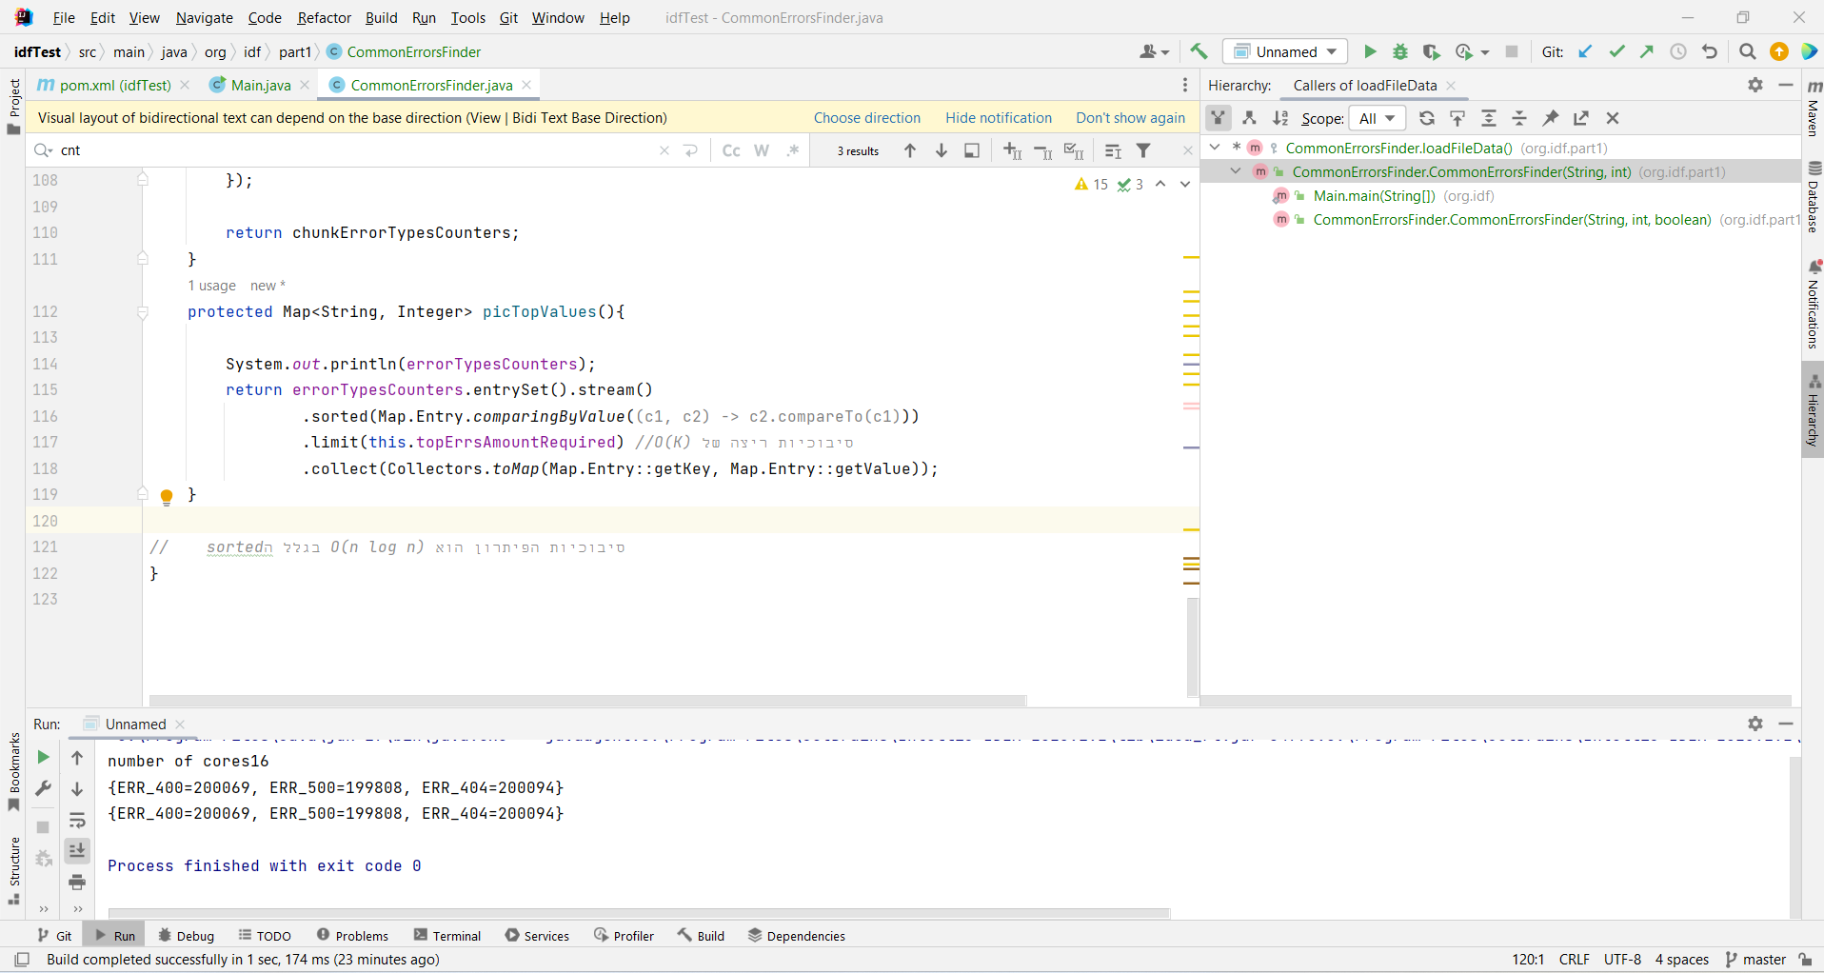
א

Slide 3
חלק ב1

Slide 4
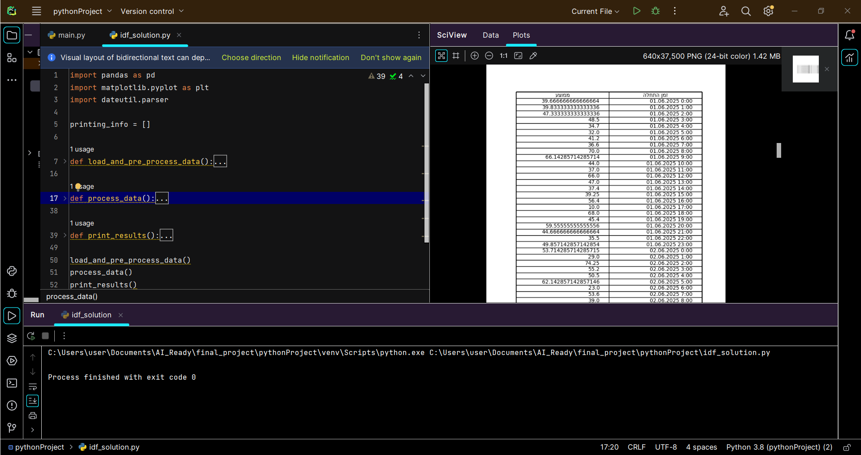

Slide 5
חלק ב2

Slide 6
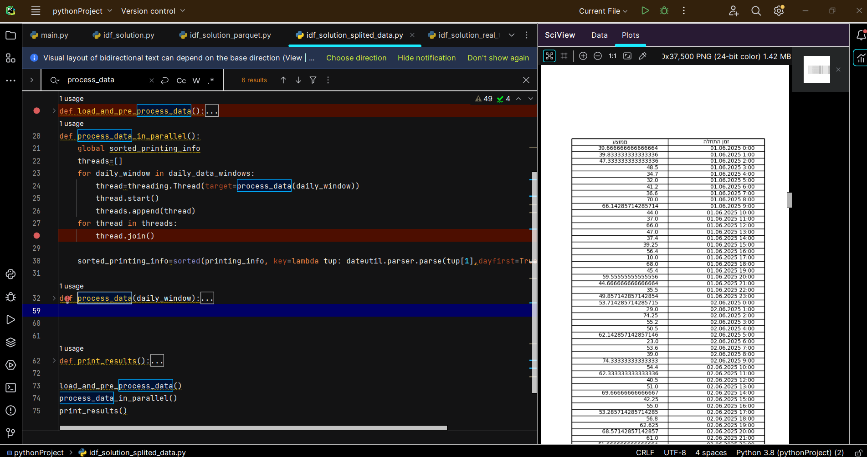
ב 2

Slide 7
חלק ב3

Slide 8
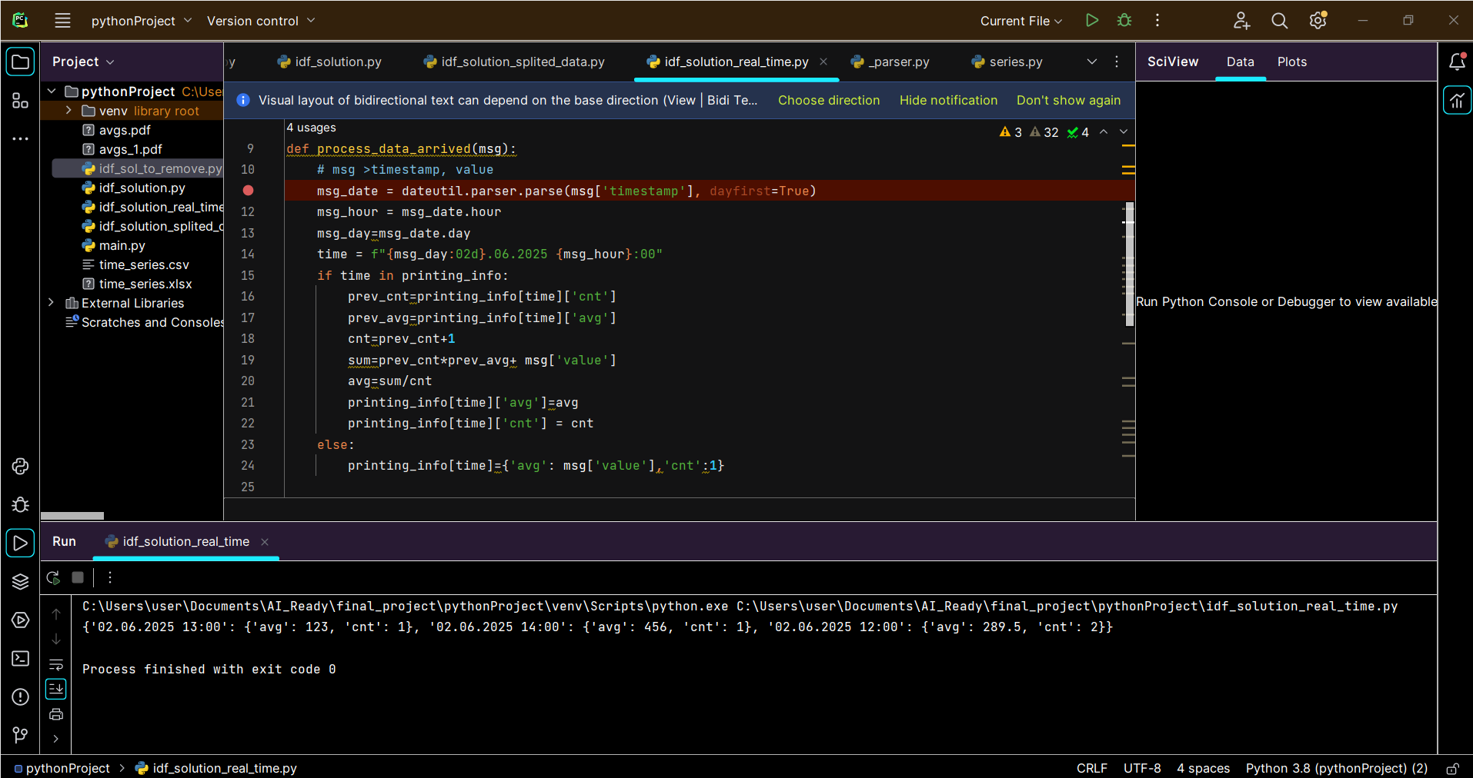
ב 3

Slide 9
חלק ב4

Slide 10
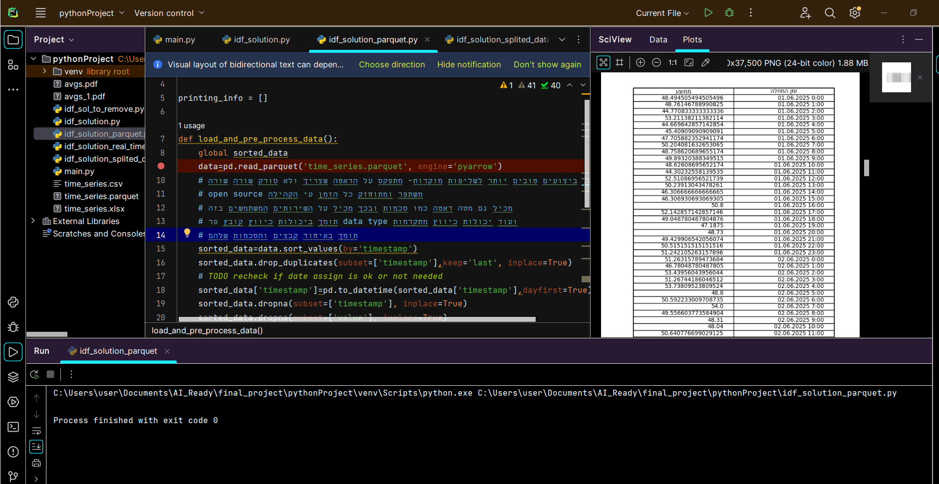
ב4

Slide 11
חלק ד

Slide 12
אפיון מסכים

Slide 13
שם מסך | תיאור מסך | API
כניסה - login/register | אימות והרשאות | Login/register on gateway service permissions roles
הזמנות מופנות פעילות משתמש : ספקים | צפיה בהזמנות שהתקבלו, כפתור אישור הזמנה. עבור כל הזמנה: תאריך, כפתור לפופ אפ רשימת מוצרים | Api/orders/getOrdersBySupplier?supplierId – will return pending orders only Api/orders/updateOrderStatus Api/order/<order_id>/getProducts
הזמנת מוצרים משתמש :בעל החנות | אפשרות לבחור ספק מרשימה נפתחת, בעת סימון מופיעה גלריית המוצרים של הספק,כל מוצר ופרטיו, עם אפשרות להוסיף לעגלה. כפתור שלח הזמנה. | Api/suppliers/getAllSuppliers Api/suppliers/getSupplierProducts Api/orders/createOrder
מצב הזמנות משתמש: בעל החנות | הזמנה +ספק תאריך + סטטוס בתצוגת פרוגרס בר עבור הסטטוסים -ממתינה לאישור ספק, אושר, הושלמה. התצוגת כפתור אשר הזמנה התקבלה – עבור סטטוס ממתינה לאישור בעל החנות . עבור כל הזמנה כפתור לפופ אפ צפיה במוצרי ההזמנה. | Api/orders/getAllOrders Api/orders/updateOrderStatus

Slide 14
צד שרת בשתי מייקרו סרויסים

Slide 15
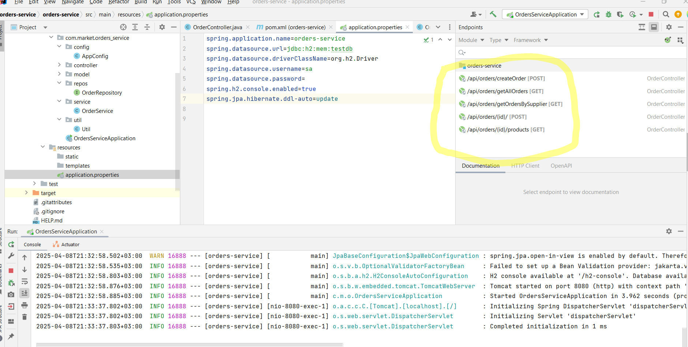

Slide 16
